Slide 1
День издания манифеста Екатерины II о вхождении Крыма в состав России

Slide 2
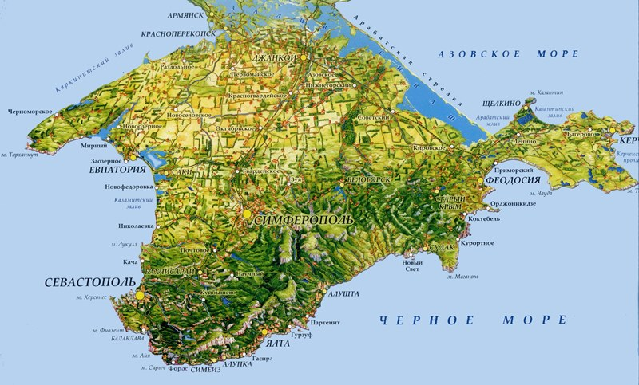

Slide 5
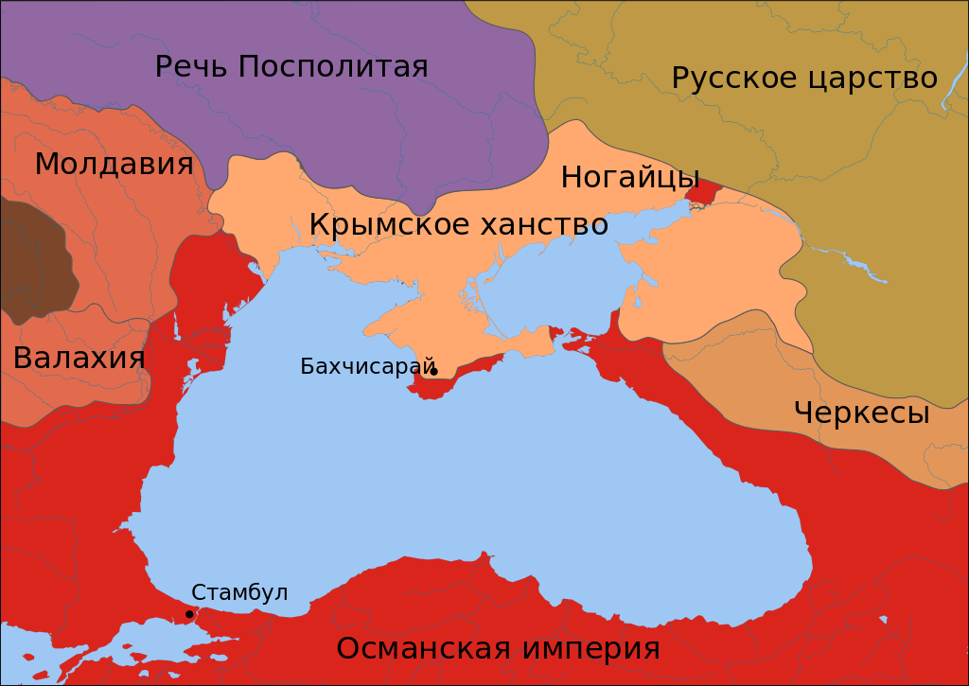

Slide 6
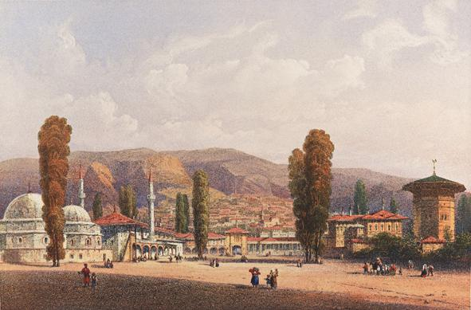

Slide 7
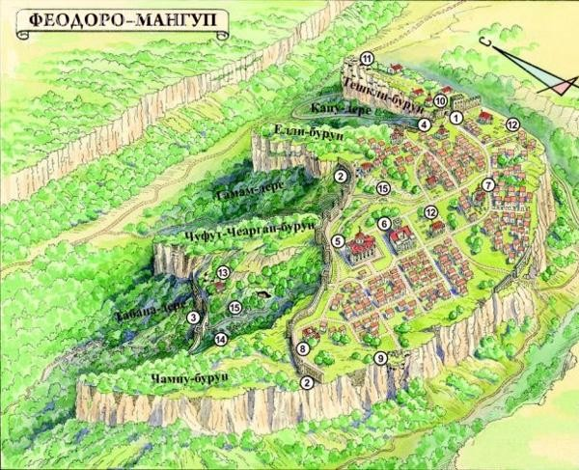

Slide 9
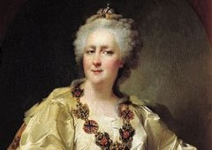
Григорий Потемкин, оценив все преимущества присоединения Крыма к России, изложил свое мнение в письме Екатерине II: «Крым положением своим разрывает наши границы. Положите ж теперь, что Крым Ваш, и что нету уже сей бородавки на носу – вот вдруг положение границ прекрасное: по Бугу турки граничат с нами непосредственно, потому и дело должны иметь с нами прямо сами, а не под именем других... Вы обязаны возвысить славу России...».

Slide 10
В результате (8) 19 апреля 1783 года был издан манифест Екатерины II о присоединении Крыма к России. Манифест был подготовлен князем Потемкиным. В этом документе крымским жителям обещалось «свято и непоколебимо за себя и преемников престола нашего содержать их в равне с природными нашими подданными, охранять и защищать их лица, имущество, храмы и природную их веру...».

Slide 12
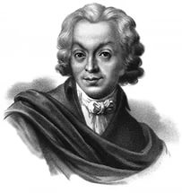

Slide 13
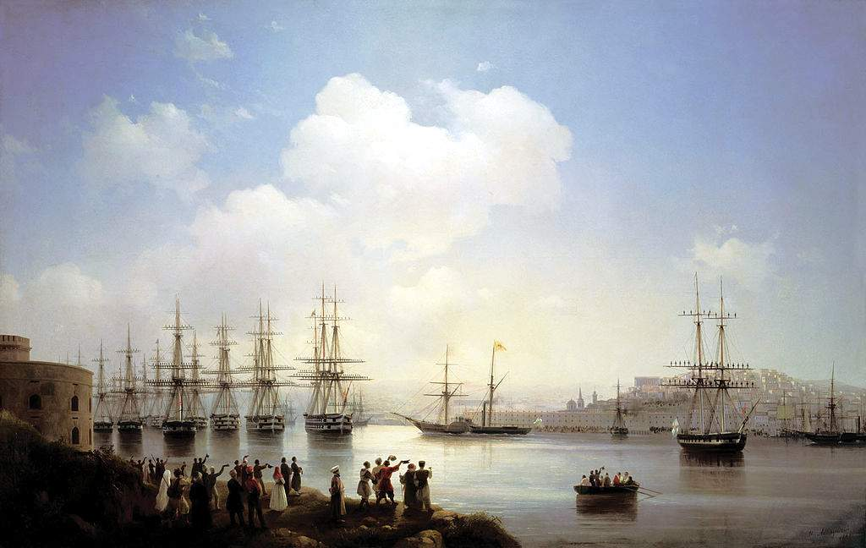

Slide 15
«...подобной гавани не только у здешнего полуострова, но и на всем Черном море не найдется, где бы флот лучше сохранен и служащие на оном удобнее и спокойнее помещены быть могли»

Slide 16
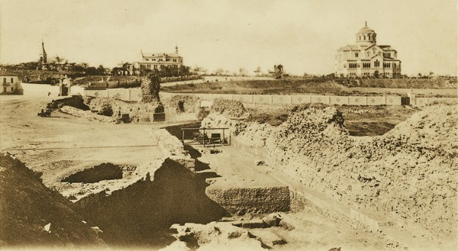

Slide 17
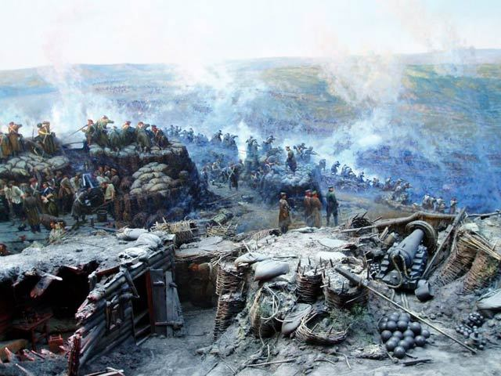

Slide 19
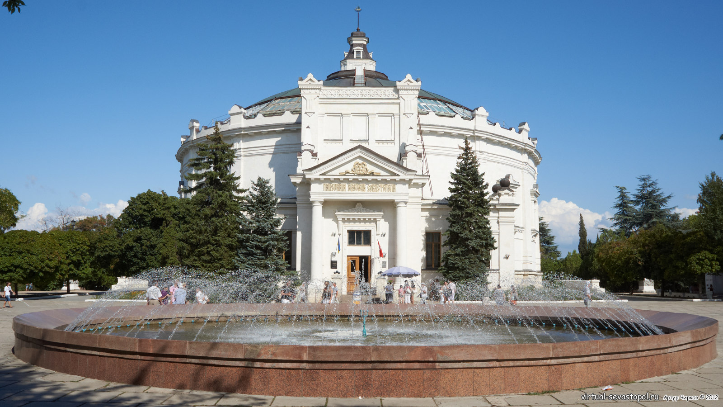

Slide 20
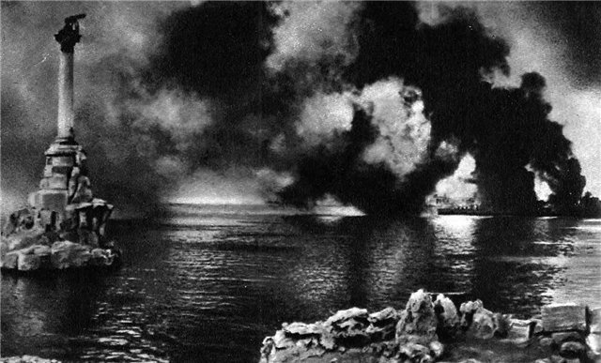

Slide 21
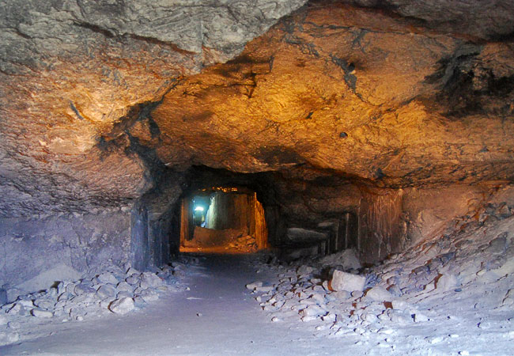

Slide 22
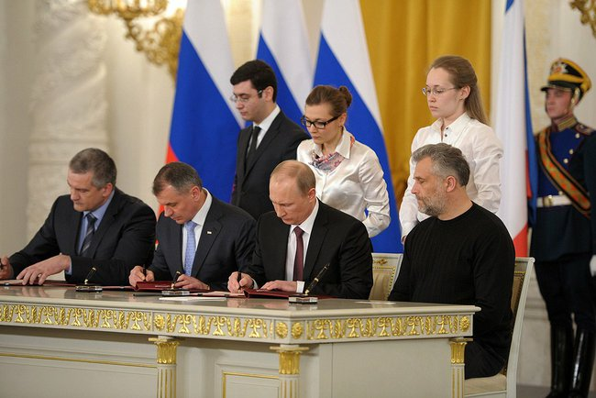
Москва, 18 марта. В Георгиевском зале Кремля состоялась торжественная церемония ратификации договора о вхождении в состав России Крыма и Севастополя.

Slide 23
Всем спасибо за внимание!

